Slide 1
Экскурсия на кухню
Воспитатели
Томащук Е.А
Беляева Т.А
Бердск 2022

Slide 2
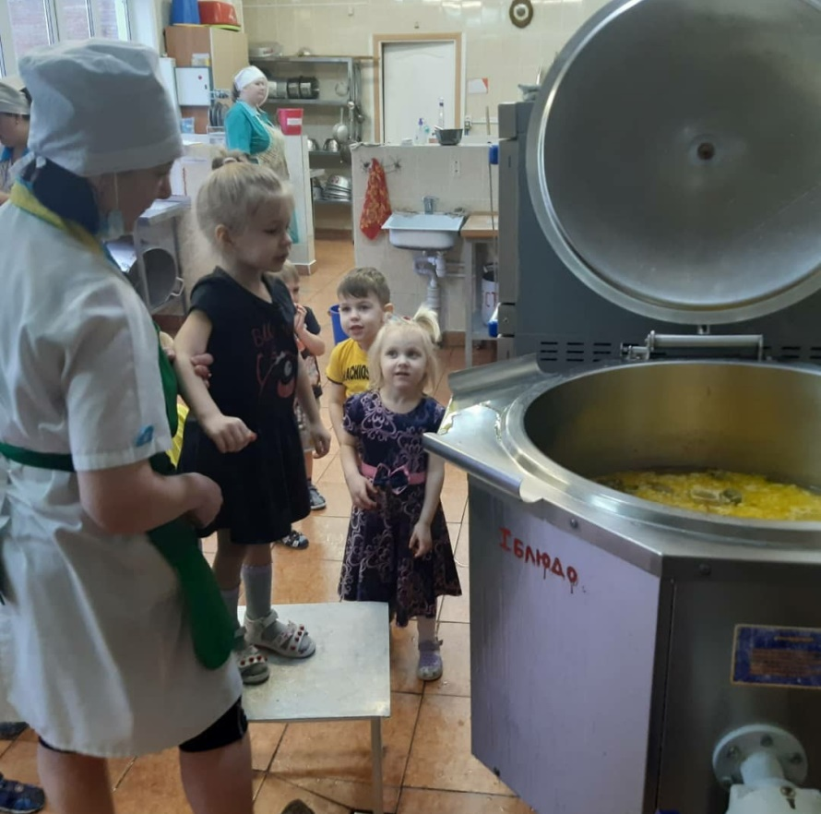
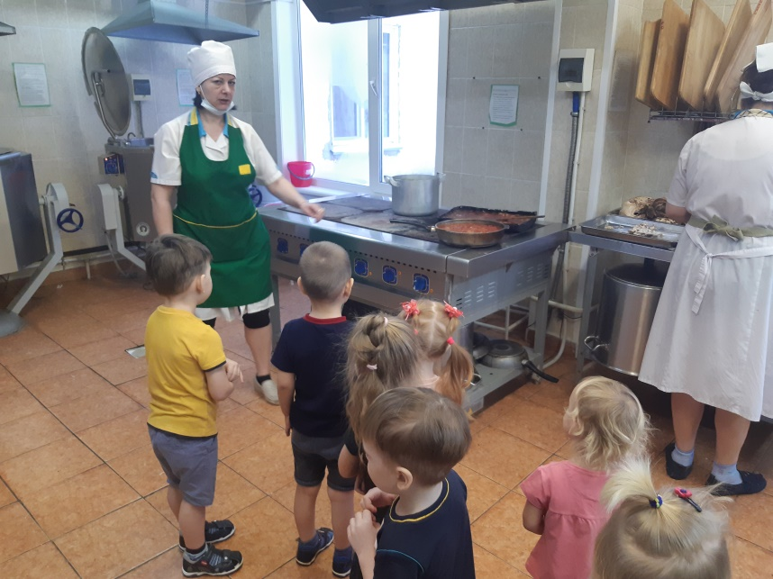
Ходит в белом колпаке ,
С поварешкою в руке .
Он готовит нам обед :
Кашу ,щи и винегрет .
В Степанов
Дайте повару продукты :
Мясо птицы, сухофрукты,
Рис, картофель…
И тогда
Ждет вас вкусная еда
С. Черткова

Slide 3
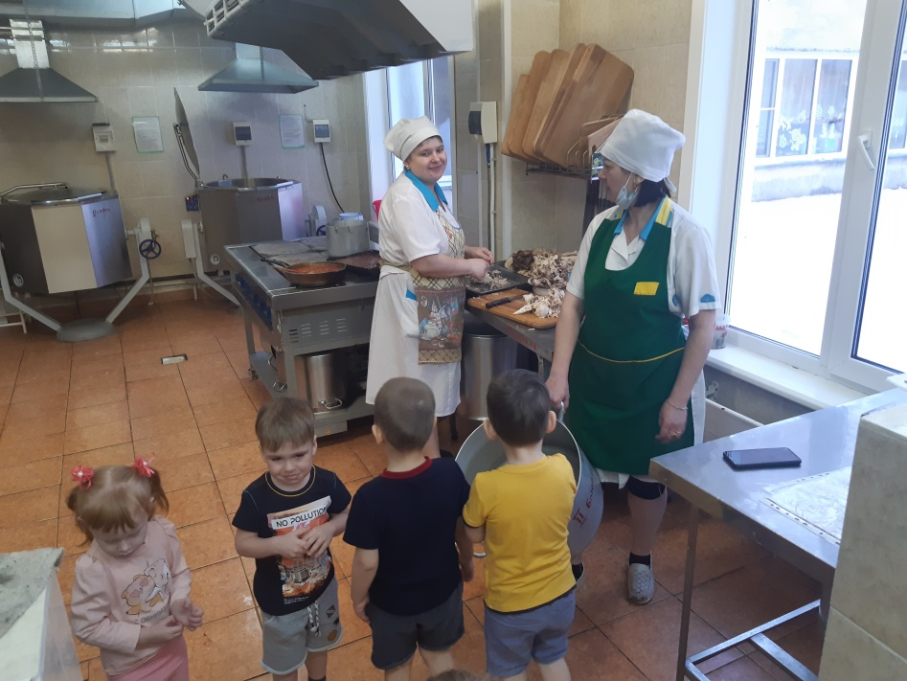
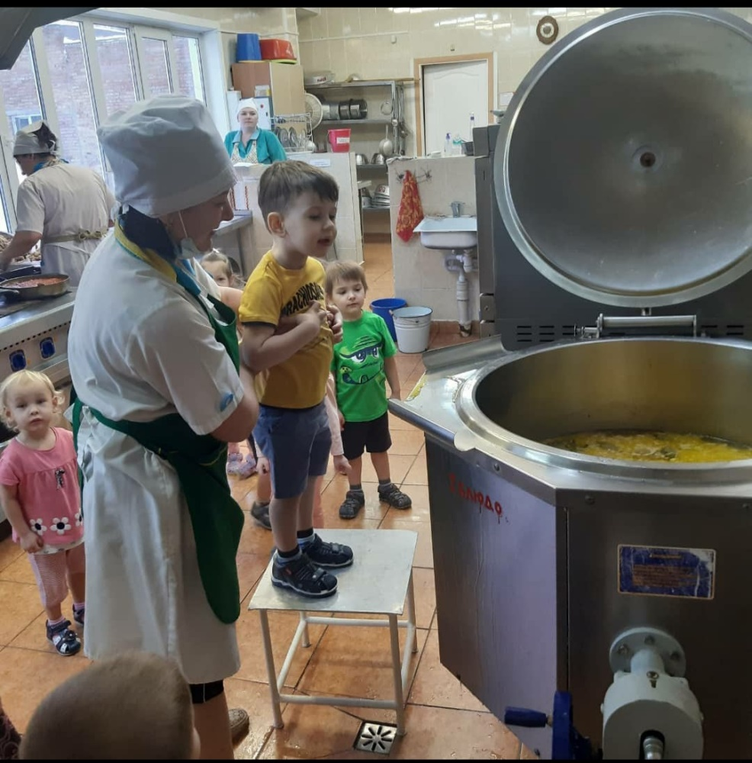
Ребята познакомились с процессом приготовления
первого блюда рассольника .

Slide 4
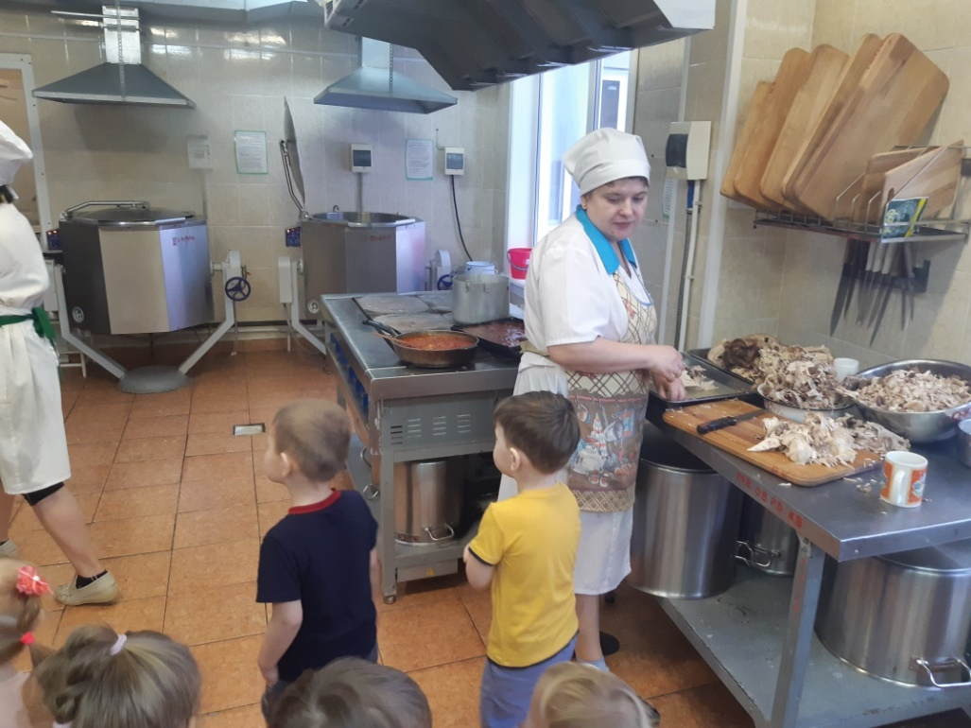
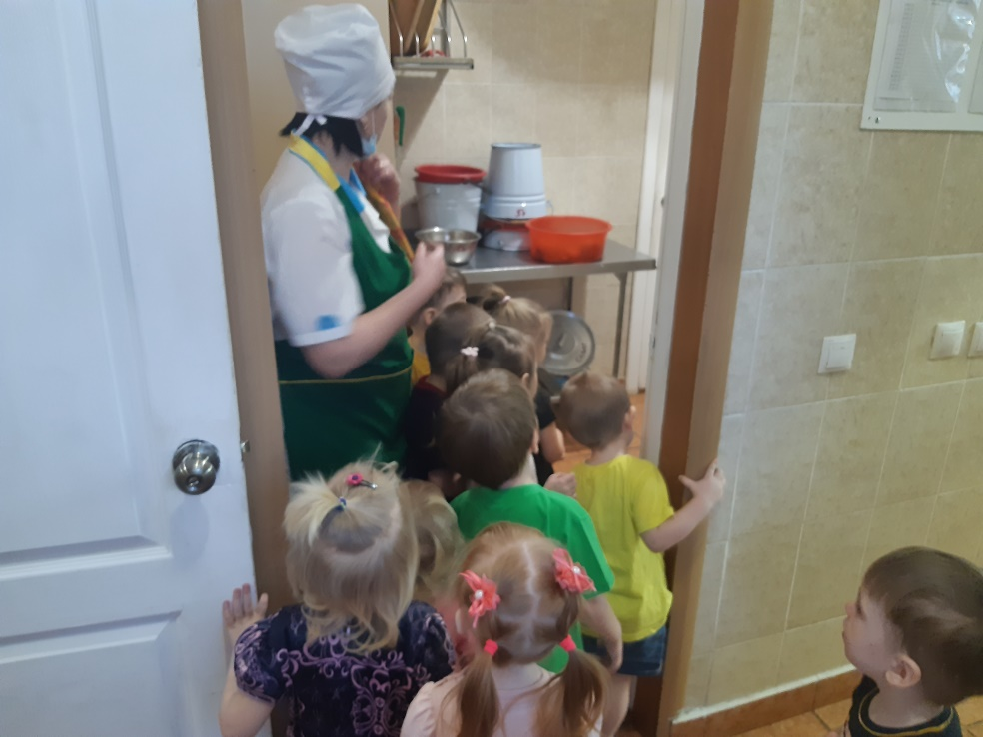
Ребята познакомились с профессией повара
детского сада .Узнали для чего на кухне такая большая посуда.И как называются посуда и кухонные принадлежности ,которые использует повар в своей работе .
И с удовольствием скушали весь обед .

Slide 5
Спасибо за внимание

